Slide 1

Potraviny a výživa – Mléčné výrobkyII
Název školy | Střední škola hotelová a služeb Kroměříž
Číslo projektu | CZ.1.07/1.5.00/34.0911
Autor | Mgr. Věra Tupá
Název šablony | VY_32_INOVACE POV
Název DUMu | POV.13O9.1K
Stupeň a typ vzdělávání | Střední vzdělání s výučním listem, odborné učiliště
Vzdělávací oblast | Chování pracovníků ve službách, stravovací služby
Vzdělávací obor | Potraviny a výživa
Vzdělávací okruh | Mléčné výrobky
Druh učebního materiálu | Prezentace, samostatná práce
Cílová skupina | Žák, 15 - 19 let
Anotace | Prezentace seznamuje žáky s mléčnými výrobky – druhy, výroba použití
Speciální vzdělávací potřeby | - ano -
Klíčová slova | Mléčné výrobky – smetana, máslo, tvaroh
Datum | 5.3.2013

Slide 2
Mléčné výrobkyII
Druhy, výroba, použití

Slide 3
Smetana
Smetana se získává odtučněním (odstředěním) mléka. Může mít tučnost 12 -40 %.
- smetana na vaření
- ke šlehání
- do kávy (kapucínek)
- sušená smetana

Slide 4
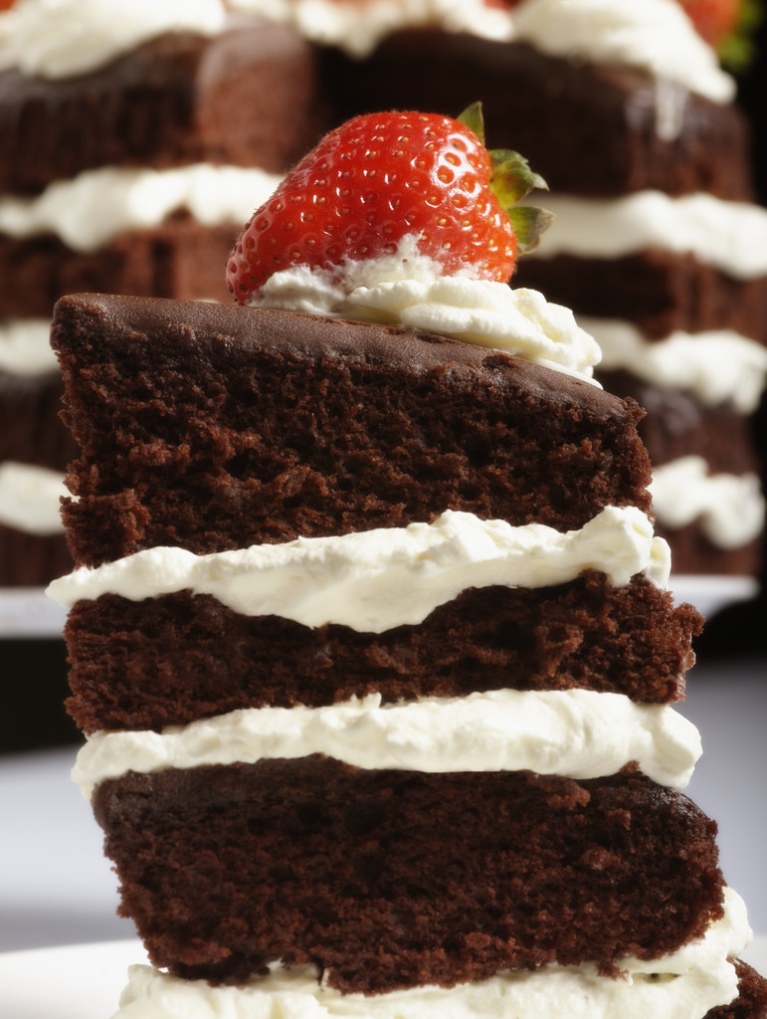

Slide 5
Máslo
Vyrábí se stloukáním pasterované smetany. Vedlejší produkt je podmáslí.
Druhy másla- výběrové, čerstvé, stolní, máslo se sníženým obsahem cholesterolu
Vady másla – hořká chuť, žluklé máslo, plíseň, porušený obal

Slide 7
Tvaroh
Vyrábí se z pasterovaného mléka, které se po vysrážení zbavuje syrovátky a lisuje se.
Podle konzistence dělíme tvaroh na – měkký a tvrdý
Podle obsahu tuku dělíme tvaroh na tučný, polotučný a netučný

Slide 9
Použití mléčných výrobků
Smetana – zjemnění omáček, polévek, pěn, do nápojů, ke šlehání..
Tvaroh – měkký se používá k náplním, ke zdobení, do krémů..
- tvrdý se používá nastrouhaný ke zdobení sladkých pokrmů a moučníků

Slide 10
Samostatný úkol
Uveď názvy pokrmů, které znáš k jejichž výrobě se používají mléčné výrobky – smetana, máslo, tvaroh

Slide 11
Použitá literatura:
Šebelová,Marie,: Potraviny a výživa,Parta,2000,ISBN 80-7320-010-4
Obrázky:
[cit. 2012-17-10]. Dostupný pod licencí Microsoft Office 2010 na
WWW: <http://office.microsoft.com/cs-cz/images>

